Slide 1
“Диаграммы вариантов использования”
Подготовил студент группы ИВБО-11-23 Туктаров Т.А

Slide 2
1. Введение
В данной практической работы требовалось описать функции рассматриваемой системы с помощью диаграммы вариантов использования.
Вариант данной практической работы – “Аптека”.

Slide 3
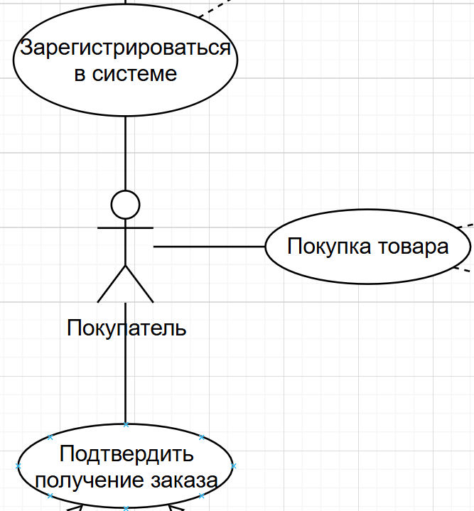
2. Актор “покупатель”

Slide 4
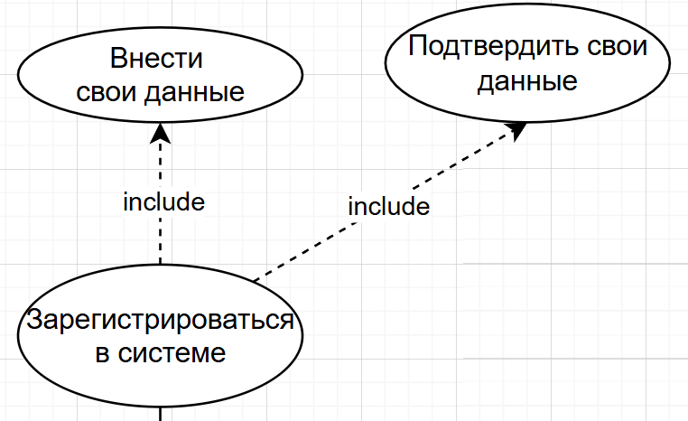
2. Актор “покупатель”

Slide 5
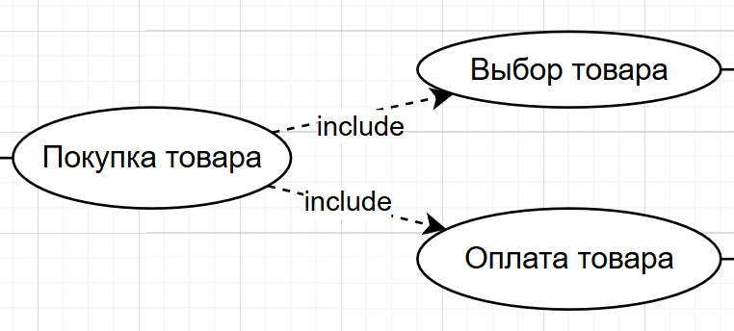
2. Актор “покупатель”

Slide 6
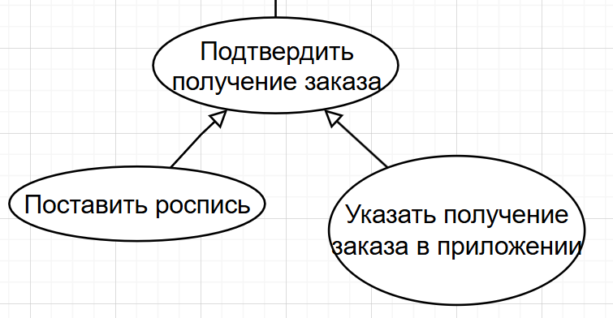
2. Актор “покупатель”

Slide 7
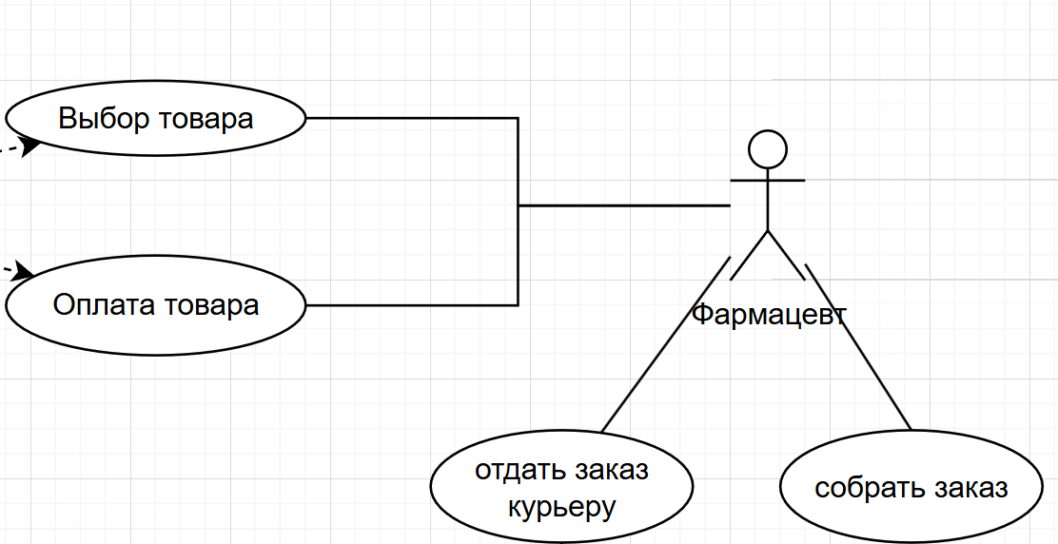
3. Актор “фармацевт”

Slide 8
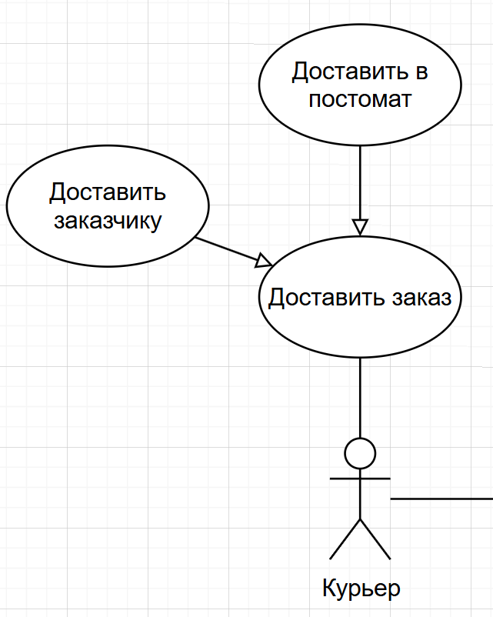
4. Актор “курьер”

Slide 9
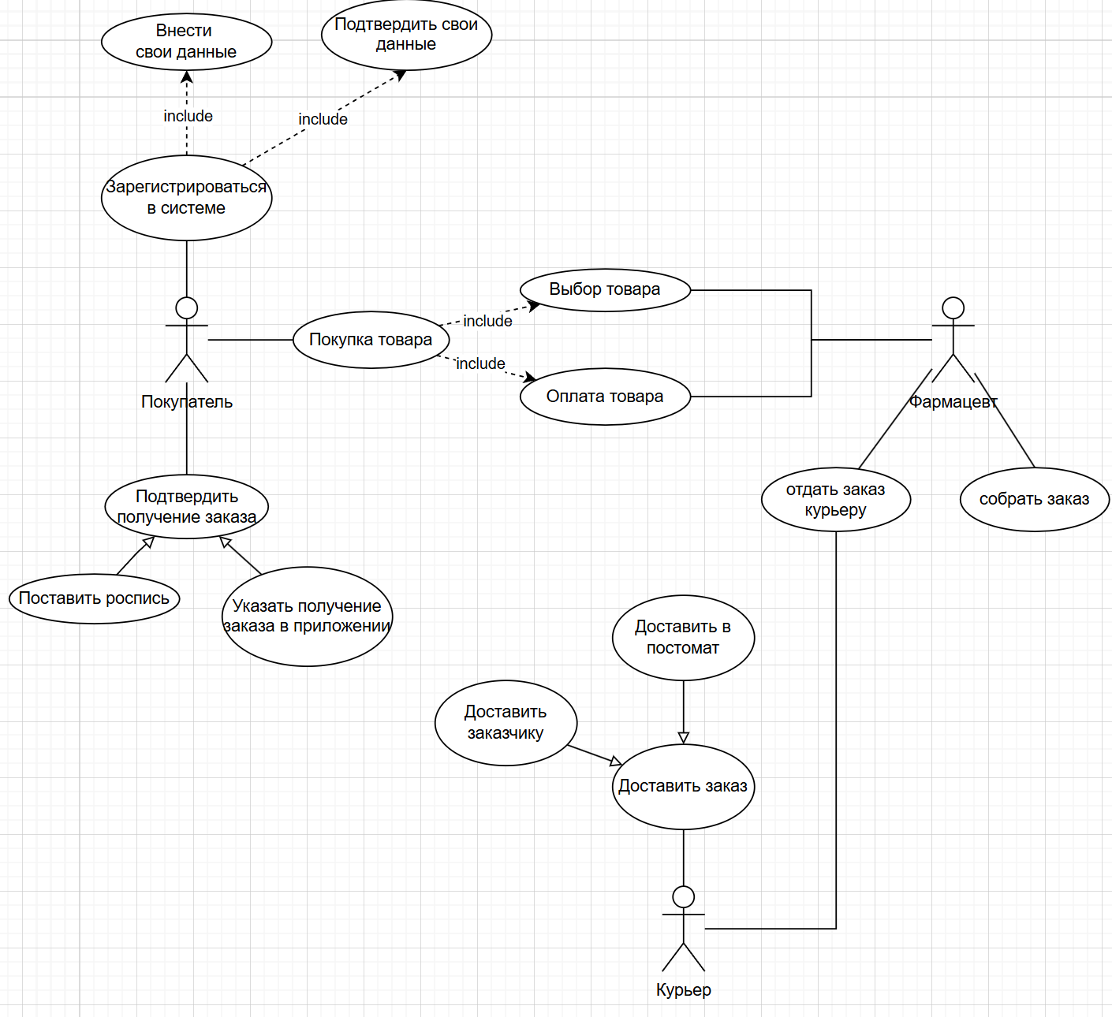
5. Вся диаграмма

